Slide 1
数据驱动测试
2020213990 周泽龙
2020214022 蔡 挺
2020-12-7

Slide 2
数据驱动测试
测试工作摘要：
（1）使用现有分类器的来测试分类结果：
包括：MLP、DecisionTree、RandomForest、CBLOF、XGBOT等共13种
（2）包含无监督、半监督、监督算法
（3）复现相关论文算法：
[1] ISDA (TSE 2016)
[1] BaggingClassifierPU (PRL 2014)
[1] JSFS (AAAI 2019)
引用：
[1] Jing, Xiao-Yuan, et al. "An improved SDA based defect prediction framework for both within-project and cross-project class-imbalance problems." IEEE Transactions on Software Engineering 43.4 (2016): 321-339.
[2] Mordelet, Fantine, and J-P. Vert. "A bagging SVM to learn from positive and unlabeled examples." Pattern Recognition Letters 37 (2014): 201-209.
[3] Jiang, Bingbing, et al. "Joint semi-supervised feature selection and classification through Bayesian approach." Proceedings of the AAAI Conference on Artificial Intelligence. Vol. 33. 2019.

Slide 3
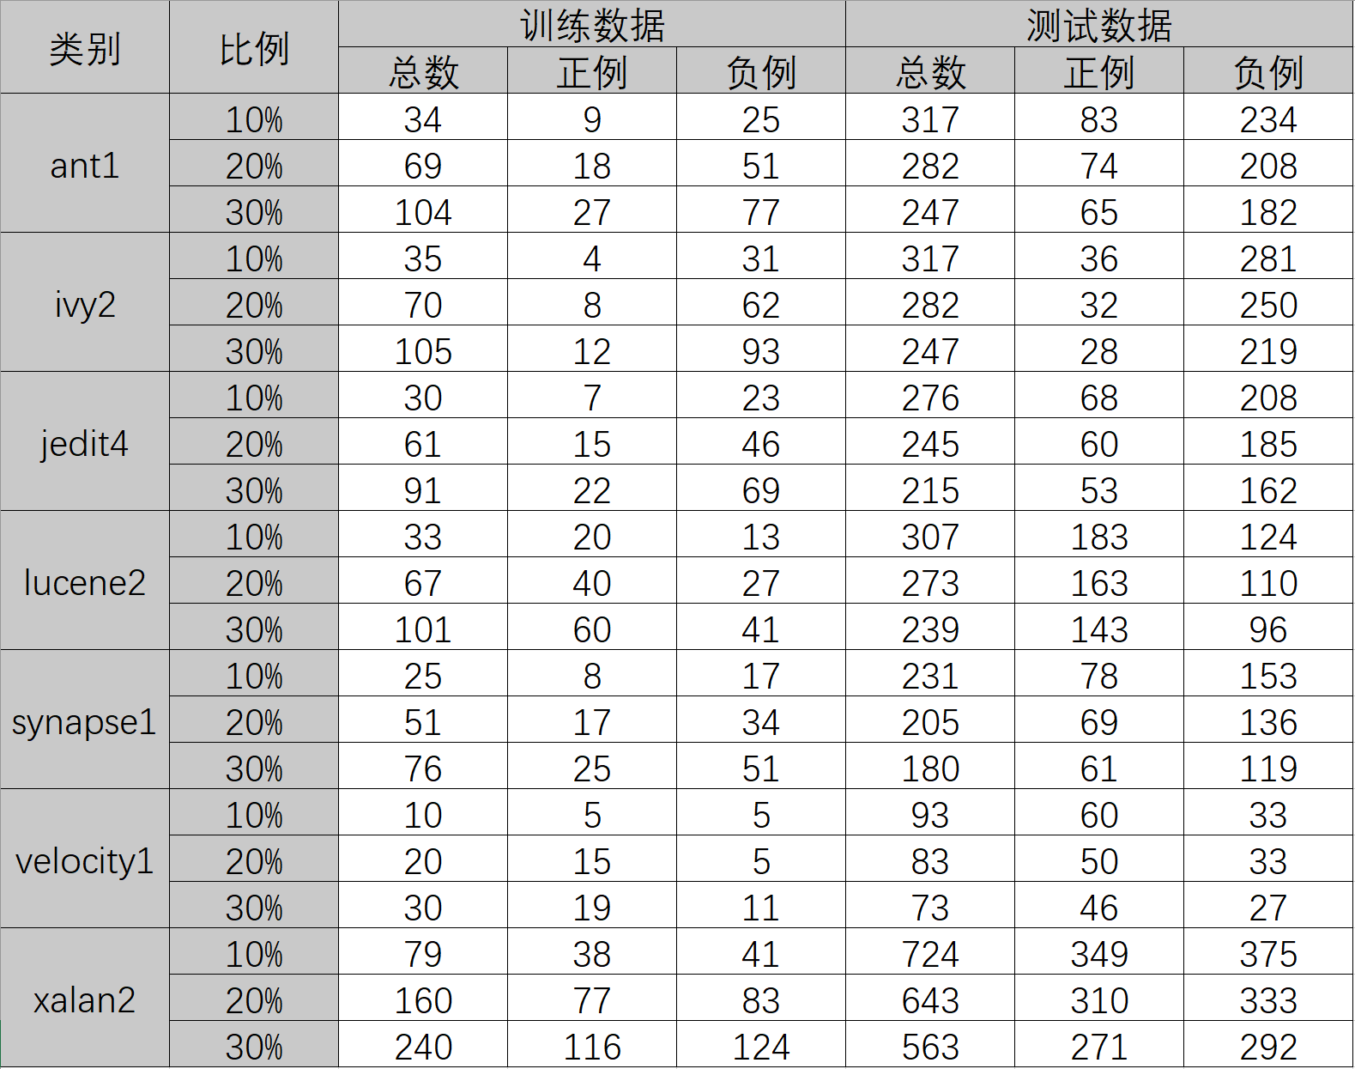
数据驱动测试
数据集说明：
CK数据集

Slide 4
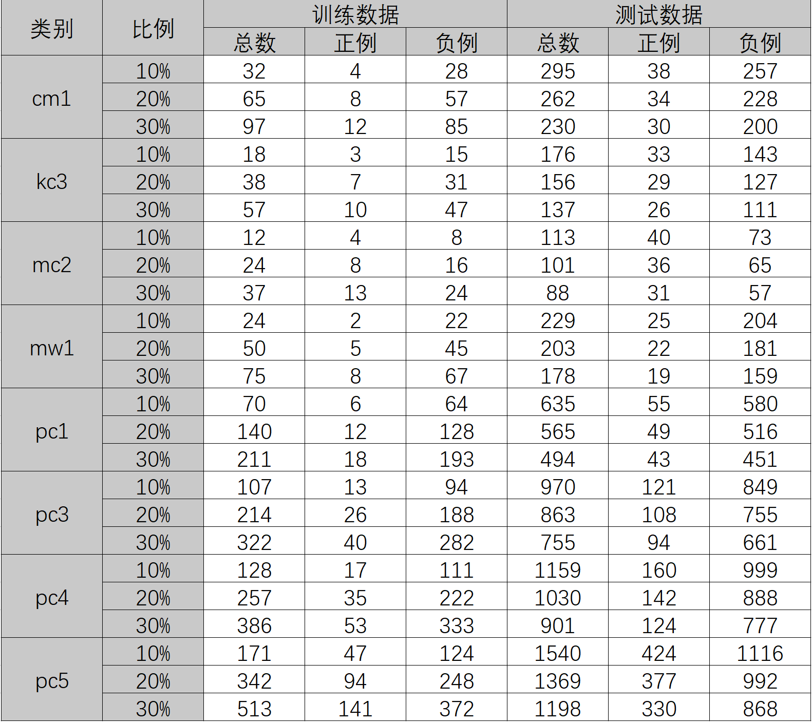
数据驱动测试
数据集说明：
NASA数据集

Slide 5
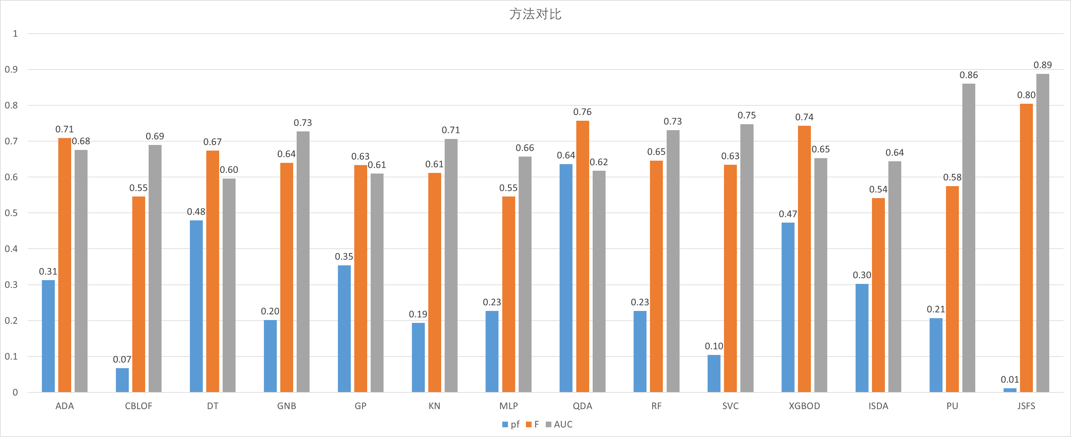
各个分类器评估
AdaBoost、CBLOF（无监督）、DecisionTree、GaussianNB、GaussianProcess、Kneighbors、MLP、QuadraticDiscriminantAnalysis、RandomForest、SVC、XGBOD
Improved Subclass Discriminant Analysis、BaggingClassifierPU、JSFS

Slide 6
IEEE 2016 - ISDA
论文复现：ISDA方法
（1）IEEE 2016
（2）解决了类不平衡的问题
（3）支持项目内预测，跨项目预测
（4）Improved Subclass Discriminant Analysis
（5）SSTCA+ISDA—跨项目预测
引用：Jing, Xiao-Yuan, et al. "An improved SDA based defect prediction framework for both within-project and cross-project class-imbalance problems." IEEE Transactions on Software Engineering 43.4 (2016): 321-339.

Slide 7
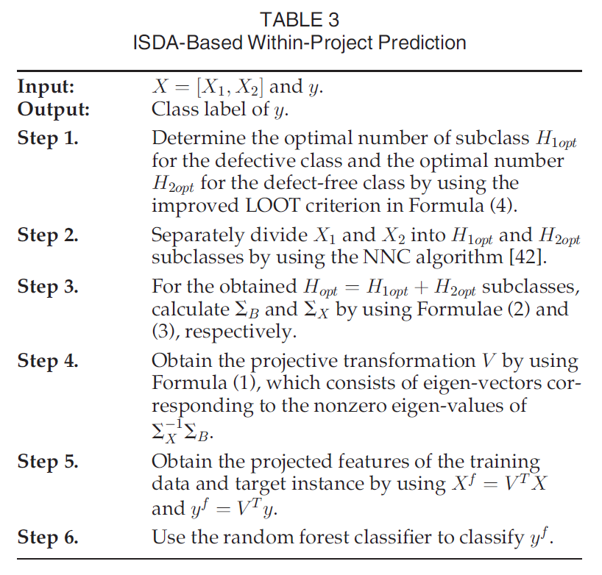
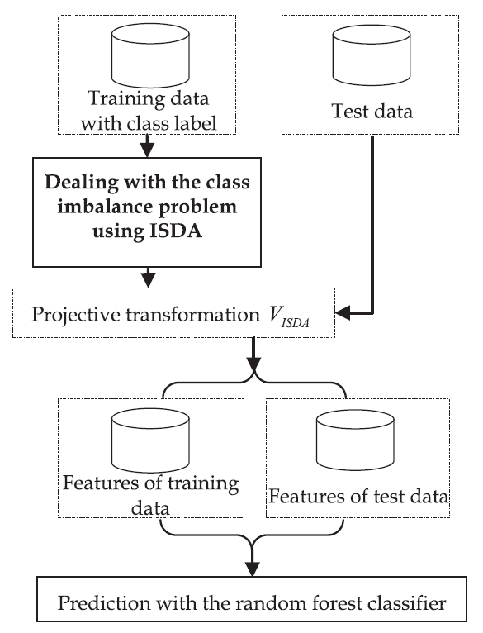
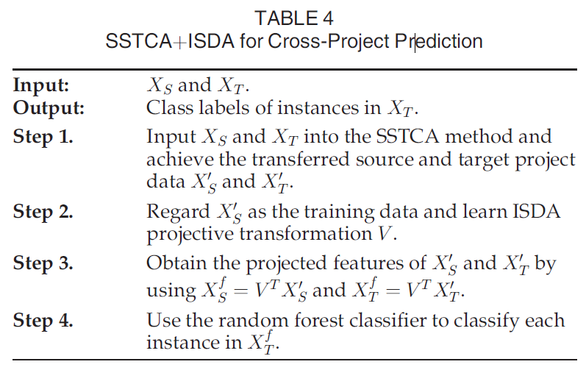
IEEE 2016 - ISDA
论文复现：ISDA方法
（1）IEEE 2016

Slide 8
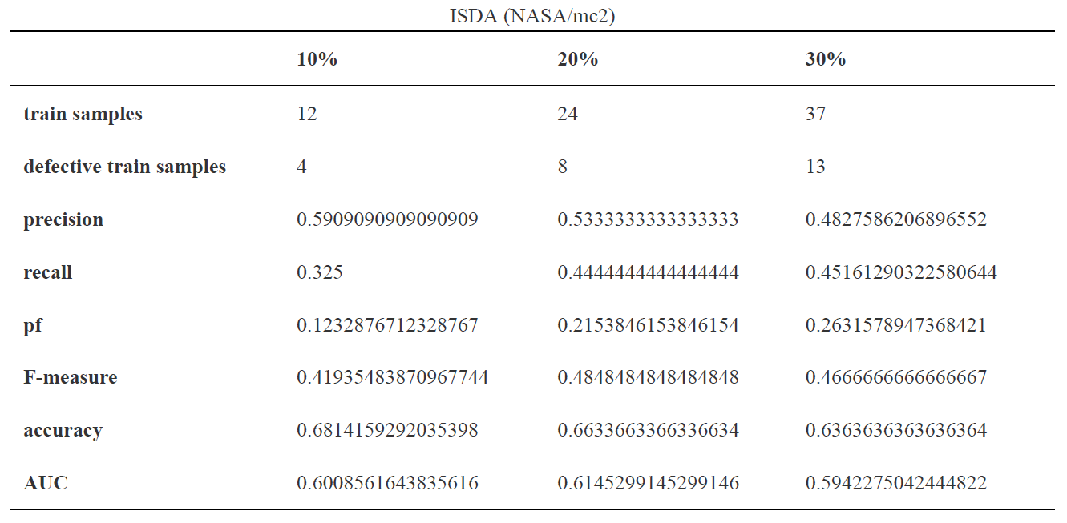
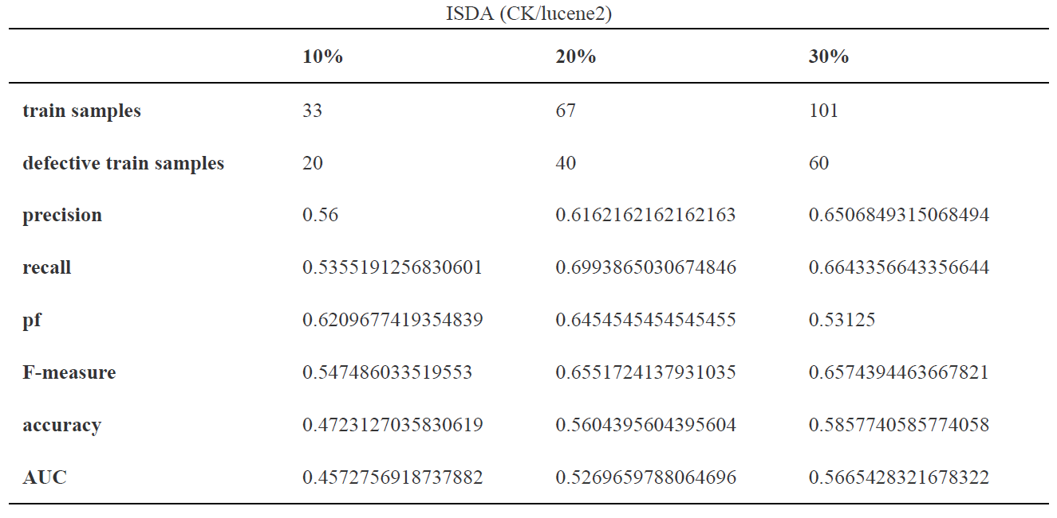
IEEE 2016 - ISDA
ISDA：实验结果
（1）IEEE 2016

Slide 9
IEEE 2016 - ISDA
ISDA：方法总结与不足
（1）各项评估指标的表现都比较平庸
（2）利用SSTCA特征迁移，实现跨项目缺陷预测是本论文的一个亮点
（3）但是时间有限，来不及做跨项目缺陷测试

Slide 10
BaggingClassifierPU
BaggingClassifierPU
（1）半监督分类器
（2）利用正标签样本和无标签样本
（3）Positive and Unlabeled Learning
引用：Mordelet, Fantine, and J-P. Vert. "A bagging SVM to learn from positive and unlabeled examples." *Pattern Recognition Letters* 37 (2014): 201-209.

Slide 11
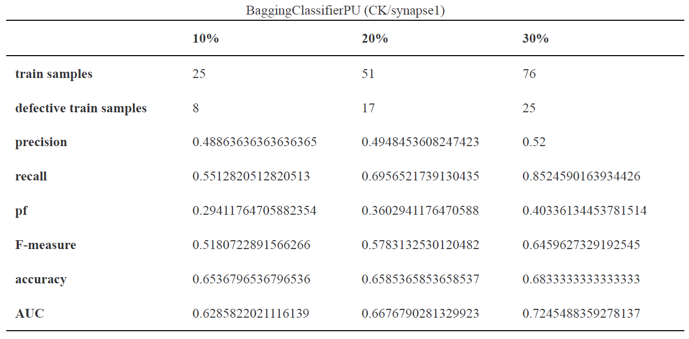
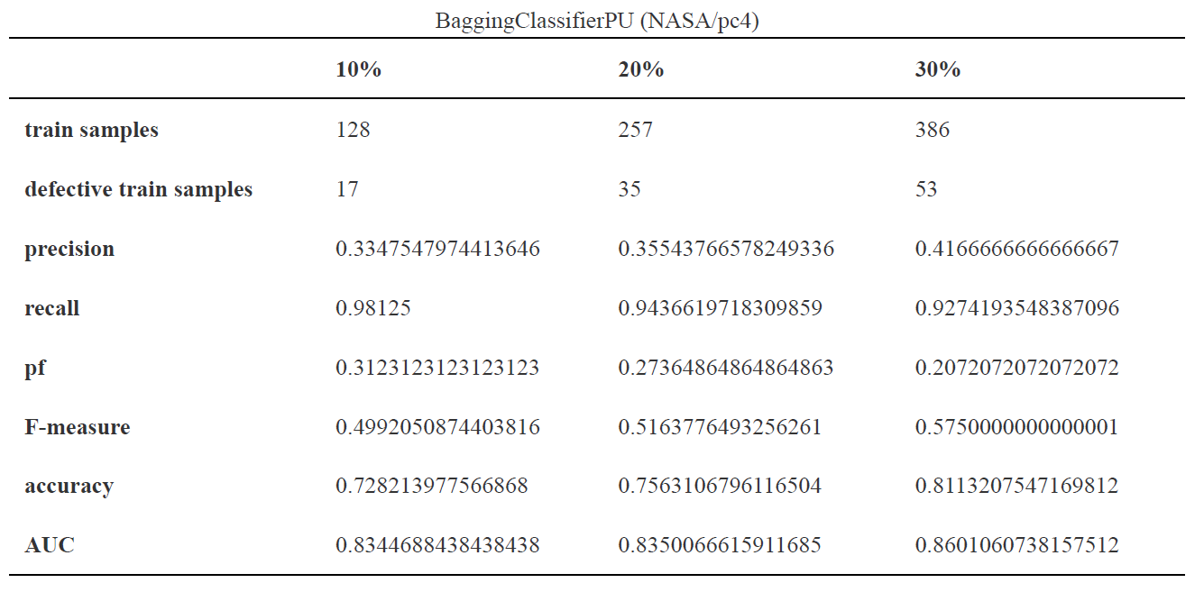
BaggingClassifierPU
PU：实验结果

Slide 12
BaggingClassifierPU
PU：方法总结与不足
（1）各项指标在多种方法中表现较佳
（2）且对于不同的测试集，都有较好的实验结果
（3）参数 base_estimator 可以采用不同的分类器
（4）但是时间有限，只评估了 DecisionTreeClassifier

Slide 13
AAAI 2019 - JSFS
论文复现：JSFS方法
（1）AAAI 2019
（2）联合贝叶斯半监督特征选择和分类算法
（3）贝叶斯方法自动选择相关特征并同时学习分类器。
（4）半监督：在CK与NASA两个数据集上设置标签率
（5）多种模型加入使用，例如使用KNN等来进行标签传播
（6）扩展：SMOTE 扩充训练样本，解决数据量小，数据分布不均衡
（7）人工调参炼丹
引用：Jiang, Bingbing, et al. "Joint semi-supervised feature selection and classification through Bayesian approach." Proceedings of the AAAI Conference on Artificial Intelligence. Vol. 33. 2019.

Slide 14
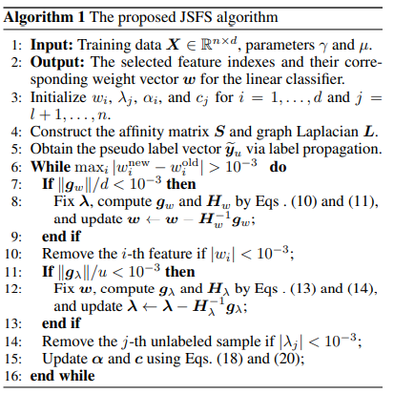
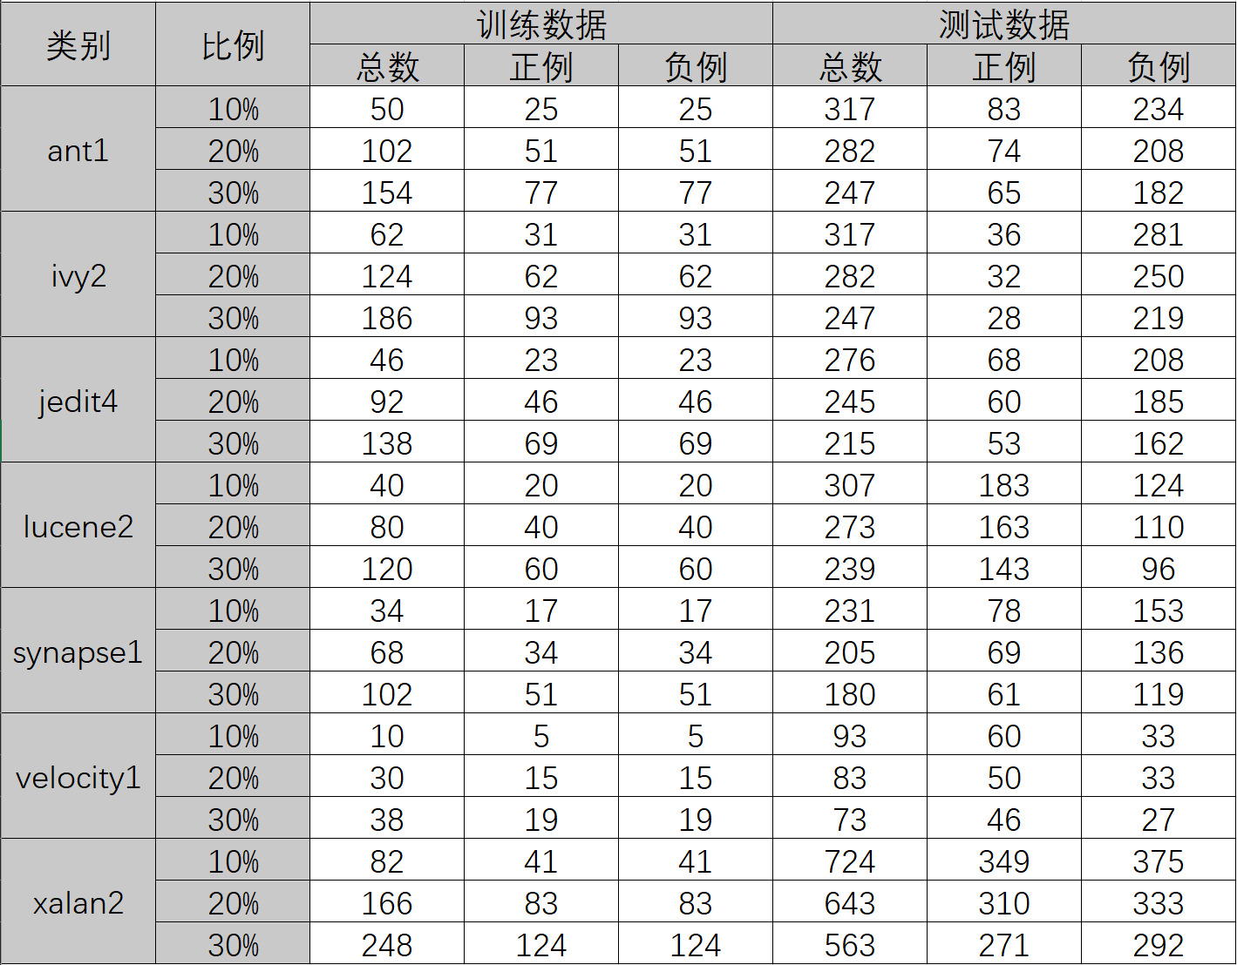
AAAI 2019 - JSFS
论文复现：JSFS方法
（1）迭代优化权重向量
（2）剔除非重要无标签样本
SMOTE方法
（1）基于KNN算法
（2）从K个近邻中随机挑选N个样本进行随机线性插值
（3）构造新的少数类样本
（4）合并生成新数据集

Slide 15
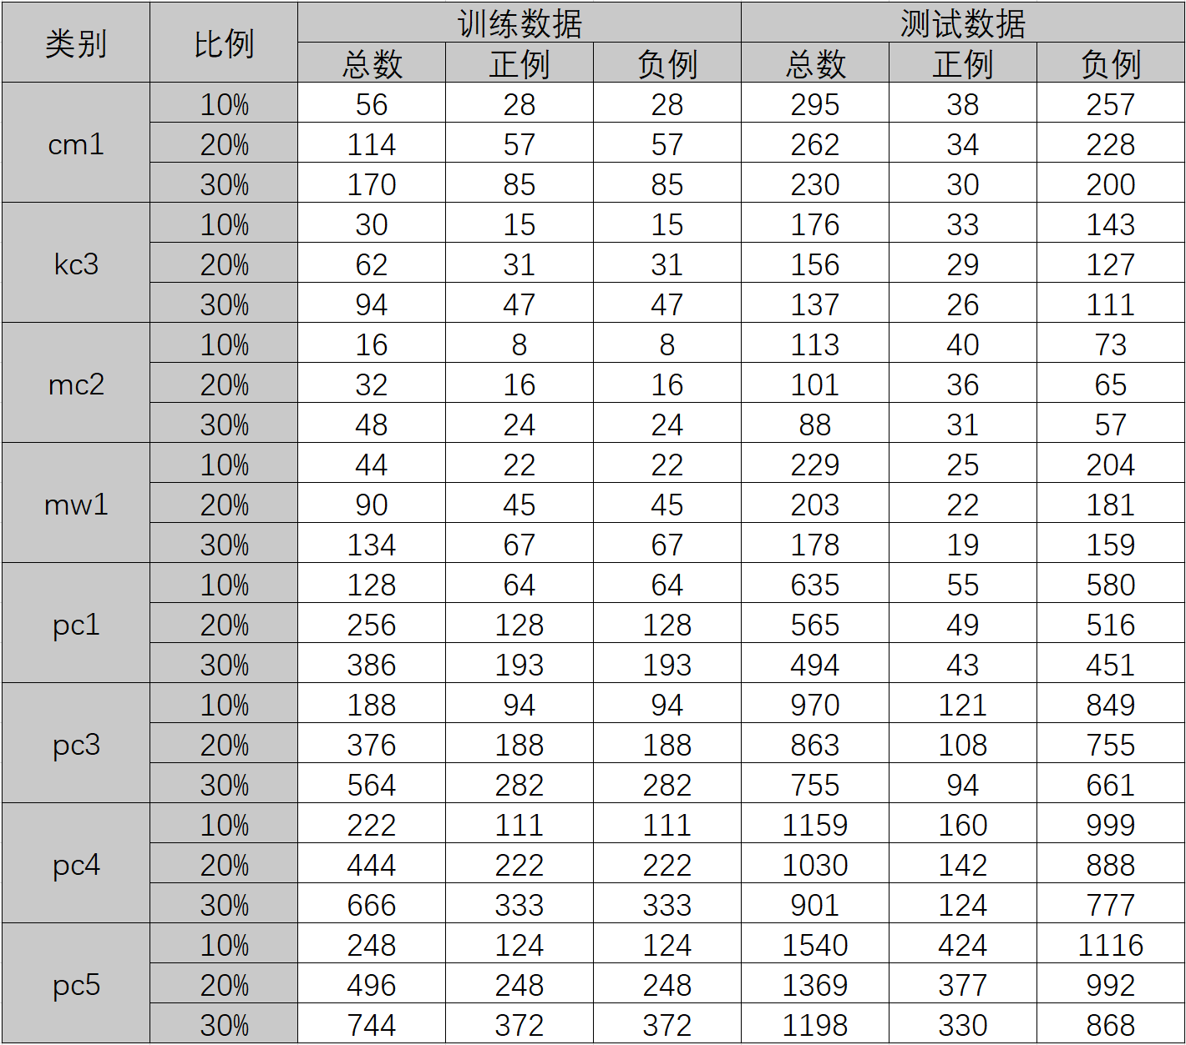
AAAI 2019 - JSFS
论文复现：JSFS方法
（1）迭代优化权重向量
（2）剔除非重要无标签样本
SMOTE方法
（1）基于KNN算法
（2）从K个近邻中随机挑选N个样本进行随机线性插值
（3）构造新的少数类样本
（4）合并生成新数据集

Slide 16
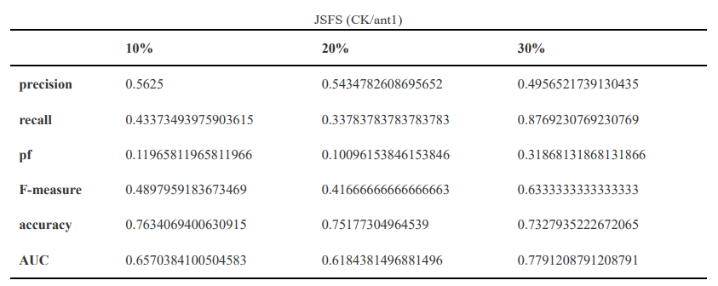
AAAI 2019 - JSFS
JSFS：实验结果

Slide 17
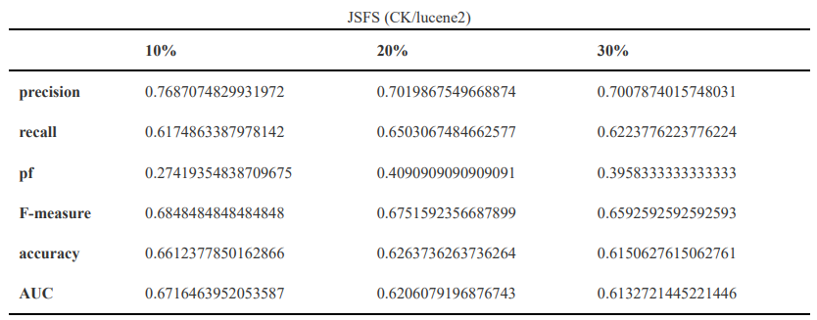
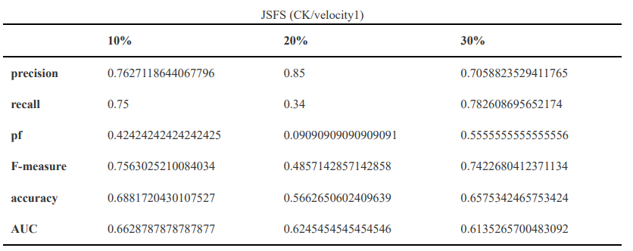
AAAI 2019 - JSFS
JSFS：实验结果

Slide 18
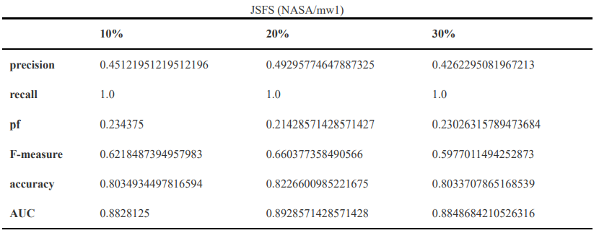
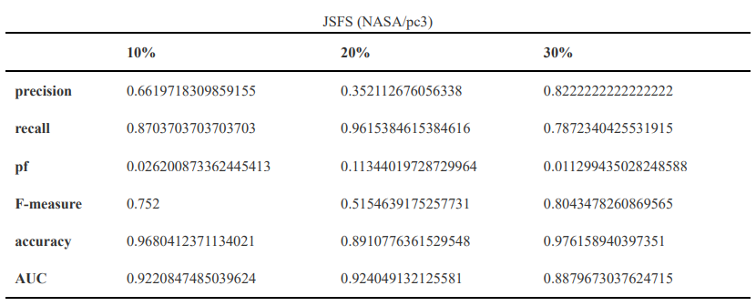
AAAI 2019 - JSFS
JSFS：实验结果

Slide 19
AAAI 2019 - JSFS
JSFS：实验结果

Slide 20
AAAI 2019 - JSFS
JSFS：方法总结与不足
（1）由于JSFS本身是半监督的，为了更好的效果，基本上保留了所有CK或NASA的数据标签；
（2）论文实验中部分超参缺少说明；
（3）算法收敛条件固定，使得需要将x的特征值归一化到0-0.001等很小的值才能达到收敛条件；
（4）算法要么不收敛，要么在前五次迭代即收敛，与数据集相关；
（5）求出的y的值往往值域、量级或精确度差别较大，缺少二分类的可解释性说明，效果很受对y值二分类阈值划分的影响，而论文未说明；
（6）算法过程中包含其他模型的使用，这些模型相关的选取与参数配置未说明，且没做消融实验等；
（7）调参工作量巨大

Slide 21

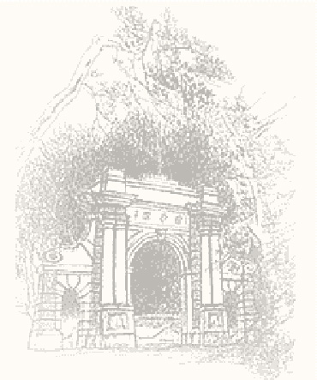

Thanks！

